Slide 1


BRIEF
Universidad Nacional de la Matanza
Departamento de Ingeniería
Tecnicatura en Desarrollo Web
Introducción al Diseño Gráfico en la Web
da Costa | Padovano
Qué es y cómo se confecciona

Slide 2


“Sólo sabiendo dónde se quiere ir puede saberse como llegar”

Slide 3

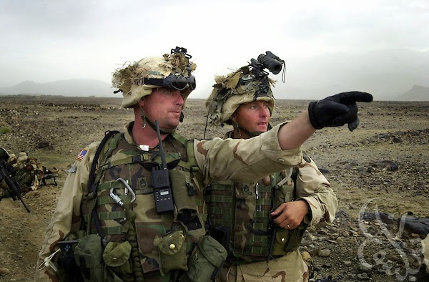


ORIGEN
Documento con instrucciones de una operación militar.
Es un esquema de los requisitos del cliente.

Slide 4





INVESTIGACIÓN
BRIEF
DISEÑO
IDEAS

Slide 5





APLICACIONES
$
PRESUPUESTAR
GUÍA DEL PROYECTO
EVALUACIÓN

Slide 6



Secciones principales del Brief
PRODUCTO O SERVICIO
LA EMPRESA
MERCADO

Slide 7

LA EMPRESA
Rubro / Categoría
Marca
*Nombre
* Elementos Gráficos
      Logotipo / Isotipo / Isologotipo
      Colores
      Tipografía
      Variaciones de composición

Slide 8

PRODUCTO O SERVICIO
Descripción Física
  * Descripción del Producto o Servicio
  * Packaging (Si lo hubiere)
  * Hábitos de consumo
  * Hábitos de compra

Slide 9
PRODUCTO O SERVICIO
Descripción conceptual
  * Beneficio básico
  * Evidencia de apoyo
  * Reasonwhy

Slide 10
BENEFICIO BÁSICO
Es lo que diferencia al P/S de los demás
¿Por qué el público objetivo lo elegirá?
Simple y concreto.
Determina la competencia Primaria y Secundaria

Slide 11
Evidencia de apoyo
Aspectos que comprueban o verifican el Beneficio Básico:
Mencionando componentes que lo comprueben.
Por comprobación fáctica.

Slide 12
Reason why
Explicación lógica racional de los conceptos utilizados para describir el beneficio básico y la evidencia de apoyo.
Responde al por qué.
Racionalización que permite demostrar toda la construcción conceptual del producto

Slide 13

El mercado
Público Objetivo
  * Perfil demográfico
  * Perfil psicográfico
  * Consumidor – Decisor – Comprador

Slide 14
Perfil demográfico
Edad
Nivel Socioeconómico
Lugar de residencia
Género
Ocupación

Slide 15
Perfil psicográfico
Se describe el estilo de vida del target
¿Cuáles son sus intereses? ¿Qué es lo que más le importa?
¿Posee valores? ¿Cuáles son? ¿Es religioso, espiritual, materialista? Etc.
¿Con que ideales se alinea?
¿Cuál es la actividad favorita y alternativas? Relacionadas con el P/S o no
¿Tiene algún grupo de afiliación? ¿Tiene amistades? ¿Cómo son?
¿Cómo se viste?
¿Qué marcas consume? ¿Por qué?
¿Qué cualidades tiene?
¿Cómo es su relación con el P/S?

Slide 16







MERCADO
Competencia
  * Primaria
  * Secundaria
  * Genérica

Slide 17
Competencia primaria
Misma categoría de producto
Beneficio Básico similar

Slide 18
Competencia secundaria
Misma categoría de producto
Beneficio Básico diferente

Slide 19
Competencia genérica
Todos los productos sustitutos y alternativos que satisfacen las mismas necesidades que el que debemos vender.

Slide 20
Pirámide de maslow
Autorrealización
Reconocimiento
Seguridad
Afiliación
Fisiología
Moralidad, creatividad, espontaneidad, falta de prejuicios, aceptación de los hechos, resolución de problemas.
Autorreconocimiento, confianza, respeto, éxito.
Amistad, afecto, intimidad sexual
Seguridad física, de empleo, de recursos, moral, familiar, de salud, de propiedad privada
Respiración, alimentación, descanso, sexo, homeostasis.

Slide 21
¡Importante!
LEER ATENTAMENTE LOS SIGUIENTES DOCUMENTOS
QUÉ ES Y COMO SE REDACTA UN BRIEF.pdf
Cuestionario para completar el BRIEF.pdf
Se encuentran en Material Complementario de la Unidad 2 en MieL

